Slide 1
2021 RG 동아리 특강
2. C++ 객체 지향

Slide 2
목차
1. 객체 지향 패러다임
2. 구조체와 클래스
3. 클래스와 객체
4. 객체 지향 설계의 특징

Slide 3
1. 객체 지향 패러다임
절차적 패러다임 vs 객체 지향 패러다임
프로그램은 시작과 끝이 있고, 순서대로 흘러감
프로그램의 연산을 위해서 서브 프로그램을 호출하여 실행
서브 프로그램 또한 시작과 끝이 있고, 순서대로 흘러감
프로그램은 객체와 객체의 상호 작용
프로그램의 목적을 위해서 객체를 생성하고, 상호작용함
데이터는 더 이상 목적을 위한 도구가 아닌, 능동적인 존재

Slide 4
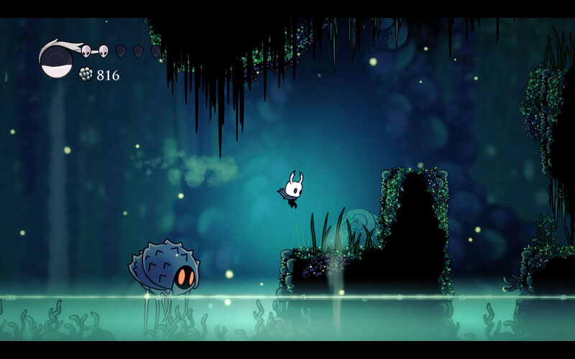
1. 객체 지향 패러다임
객체 지향에 대해서 굉장히 생략한 설명
더 자세히 공부해보는 것을 추천함
프로그램의 목적(게임 플레이)를 위해서 다양한 객체들이 상호 작용함
플레이어, 적, 바닥, 장애물은 물론, 장식, 공격, UI, 넘어서 수치, 문자, 시스템조차 모두 객체
객체 지향은 상상하는 모든 것을 객체로 바꾼다!

Slide 5
2. 구조체와 클래스
구조체
클래스
데이터들의 묶음
다른 데이터 묶음과의 직접적인 관련성은 없음
수동적인 존재
데이터들의 묶음
다른 데이터 묶음과 다양한 관계를 맺음
능동적인 존재
객체 지향에서 가장 중요한 존재는 클래스로, 구조체와 비슷하지만 큰 차이가 있음
구조체와 마찬가지로 클래스는 데이터들의 묶음이지만, 능동적인 존재라는 것이 특징

Slide 6
2. 구조체와 클래스
구조체
데이터들의 묶음
다른 데이터 묶음과의 직접적인 관련성은 없음
수동적인 존재
게임에서 플레이어가 있다고 하면, 구조체의 관점에서 플레이어는 단순한 데이터 묶음
즉, 어떤 특별한 관계를 맺지도, 특별한 의미가 있지도 않으며
플레이어의 행동은 프로그램이 플레이어를 행동하게 하는 것 : move(player) 의 형태

Slide 7
2. 구조체와 클래스
클래스
데이터들의 묶음
다른 데이터 묶음과 다양한 관계를 맺음
능동적인 존재
이와 다르게 클래스는 마찬가지로 데이터들의 묶음이지만, 뚜렷한 의미가 있음
플레이어는 움직일 수 있는 오브젝트이며, 다른 적과 지형에 상호작용할 수 있는 존재
플레이어의 행동은 그 플레이어의 능동적인 행동 : player.move() 의 형태
객체 지향에서는 수 많은 객체(클래스) 들이 서로 상호작용하며 목표를 달성함
[움직일 수 있는 오브젝트] 라는 것도 추상적인 클래스라고 볼 수 있음
즉, [플레이어], [움직일 수 있는 오브젝트] 는 is-a 관계를 가짐

Slide 8
3. 클래스와 객체
클래스
객체 1
객체 2
객체 3
클래스는 데이터들의 묶음이라고 표현했지만, 정확히 말하면 데이터들의 묶음이 될 형태
클래스를 통해서 객체들을 만들며, 이 객체들 각각이 자신만의 데이터를 갖음

Slide 9
3. 클래스와 객체
인간
은별
은주
하진
검은 머리
갈색 눈
갈색 머리
검은 눈
검은 머리
검은 눈
클래스를 인간이라고 둔다면, 클래스의 존재는 인간이라는 범주를 의미함
인간은 두 발로 걷고, 아기를 낳는 젖먹이 동물이며, 지능이 높다는 공통점이 있음
하지만 눈 색, 피부 색, 머리카락 색은 각각의 객체가 다르며, 이는 객체의 고유한 데이터로 나타냄

Slide 10
3. 클래스와 객체
인간
개
은별
은주
하진
소녀
행성
우주
인간이라는 클래스는 개라는 클래스에게 먹이를 줄 수 있다고 할 때
인간인 각각의 객체들은 개인 각각의 객체들에게 먹이를 줄 수 있음
이렇게 클래스에 공통적인 특징들을 선언하고, 실제 객체들에게 해당 행동을 시행함

Slide 11
3. 클래스와 객체
포유류
인간
개
은별
은주
하진
소녀
행성
우주
클래스는 다른 클래스들과 관계를 가질 수 있음
예를 들어, 인간과 개는 서로 다른 종이지만 같은 포유류로 속할 수 있음
이 때 포유류를 추상적인 클래스로 두고 분류할 수 있음

Slide 12
3. 클래스와 객체
포유류
포유류1?
포유류2?
인간
개
은별
은주
하진
소녀
행성
우주
현실의 모든 동물은 동물계에서 시작하여 종속과목강문 로 분류할 수 있음
인간과 개는 하나의 종으로 그러한 존재가 있을 수 있지만, 그 어떤 종도 아닌 포유류라는 존재는 없음
즉, 이러한 추상적인 분류를 추상 클래스로 만들 수 있으며, 이 경우 객체를 만들 수 없음

Slide 13
3. 클래스와 객체
인간
서울
인천
대학생
중학생
은별
은주
하진
클래스는 계층적인 구조로 만들 수 있는데, 상위 계층이 꼭 하나라는 법은 없음
서울에 사는 대학생, 인천에 사는 대학생, 인천에 사는 중학생이 있다면 각각을 나눠서 분류할 수 있음
즉, 위에서 은별이라는 객체는 인간이자 서울시민이자 대학생임

Slide 14
4. 객체 지향 설계의 특징
객체 지향 설계의 대표적인 특징
추상화
캡슐화
상속
다형성

Slide 15
4. 객체 지향 설계의 특징
추상화
객체 지향에서의 추상화란 객체들의 복잡한 부분은 제외하고 필요한 부분만 남기는 것
그리고 추상적으로 객체들을 묶음으로 직관적이고 용이하게 설계하는 것을 말함
앞선 [인간] [대학생] [서울시민] 의 경우 각각의 요소를 추상화하여 객체를 표현했으며,
이렇게 표현된 객체는 인간, 대학생, 서울시민 각각의 역할을 수행할 수 있음

Slide 16
4. 객체 지향 설계의 특징
캡슐화
캡슐화란 객체와 그 객체와 관련된 행위와 의무를 묶고, 다른 객체들에겐 알려주지 않는 것
인간이란 클래스가 있다면, 인간이 걷는 행위는 그 객체에 묶이는 것을 의미함
이 때 다른 클래스(객체) 들은 인간이 걷는 과학적인 방법은 중요하지 않고, 걷는 행위만이 중요함

Slide 17
4. 객체 지향 설계의 특징
상속
상속은 클래스가 계층적인 구조를 나타내는 것을 의미함
계층적은 구조에서 상위에 존재하는 클래스는 추상적인 존재여도 상관이 없음
또한 상위 클래스는 여럿이여도 무관함

Slide 18
4. 객체 지향 설계의 특징
다형성
인간이 걷는 것과 개가 걷는 것은 걷다라는 공통점이 있지만 걷는 방법이나 원리는 다름
하지만 인간과 개에게 모두 걸으라고 명령을 한다면 방법이나 원리에 상관 없이 걸을 수 있음
이렇게 같은 명령이지만 객체에 따라서 다른 기능을 수행할 수 있는 것을 다형성이라고 함

Slide 19
끝
2. C++ 객체 지향

